Slide 1
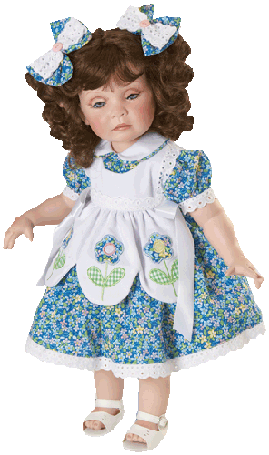
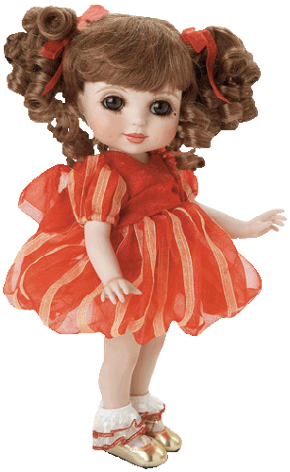
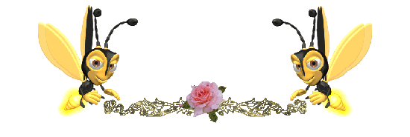
Путешествие в Кукляндию

Slide 2
Исследовательско-творческий
Групповой, краткосрочный проект.
Автор: Вандышева Н.В. – воспитатель детского сада №1 г. Ирбит
ДЕТСТВО – уникальный и волшебный мир. С самого рождения ребенок является первооткрывателем, исследователем того мира, который его окружает. Действительно, для него всё впервые: страж и радость, солнце и дождь. Пятилетних детей называют «почемучками», т.к. в этом возрасте познавательная активность очень высокая: каждый ответ на вопрос рождает новые вопросы. Самостоятельно ребёнок дошкольного возраста не всегда может найти ответы на всё, интересующее его, - в этом ему помогают педагоги.

Slide 3
УЧАСТНИКИ ПРОЕКТА: Дети старшей группы, родители, участники образовательного процесса, социум.
ЦЕЛЬ ПРОЕКТА: Формирование интереса к истории возникновения кукол, исследовательской деятельности.
ЗАДАЧИ ПРОЕКТА: Изучить историю возникновения кукол.
Изучить виды кукол. Рассмотреть разные способы изготовления кукол.
Изготовление кукол, используя изученные приемы и способы.
ЭТАПЫ РЕАЛИЗАЦИИ ПРОЕКТА.: Поиск информации по теме.
Изучение истории возникновения кукол.
Изучение разных видов кукол.
Изучение технологии изготовления кукол.
Изготовление кукол.

Slide 4
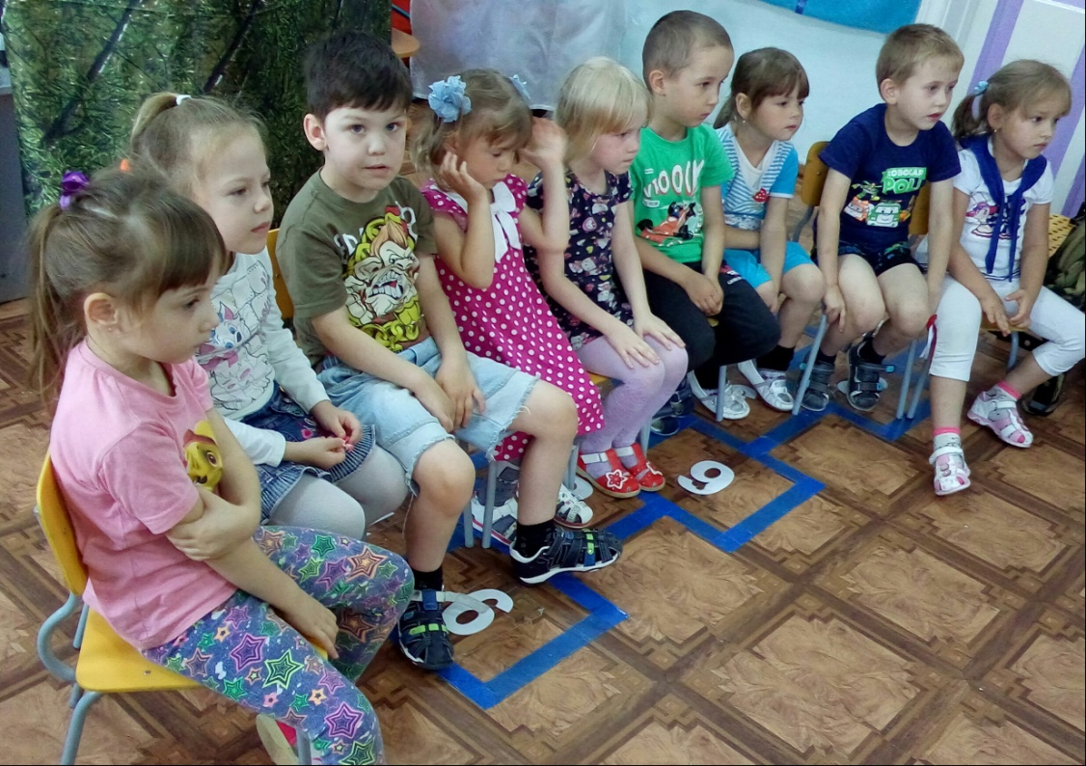
НОД: Позновательно – исследовательская деятельность путешествие по «Реке времени». Н.А. Коротковой.
Тема: «История кукол».
Средства: наглядные (демонстрационный материал, наборы иллюстраций по истории кукол); мультимедийные (компьютерная презентация); музыкальные (звуковые эффекты).
Оборудование: мультимедийный проектор, презентация, коробка с куклами, методическое пособие «Река времени»
Цель: расширить знания детей об истории кукол.

Slide 5
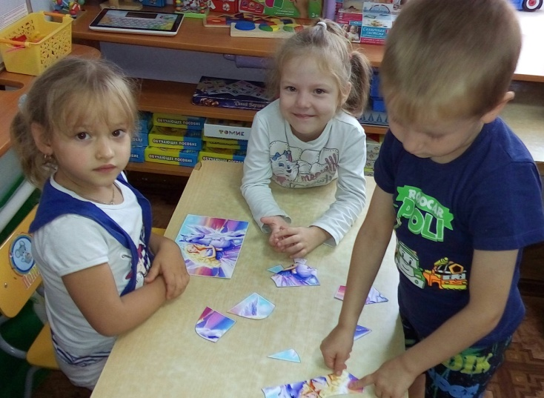
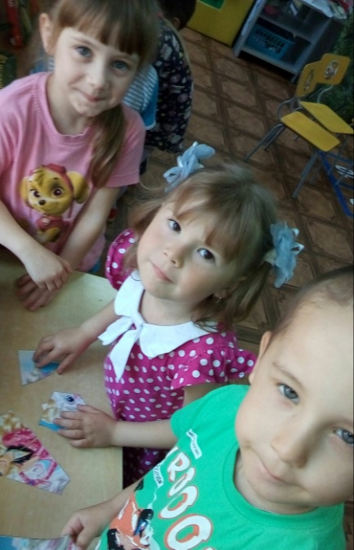
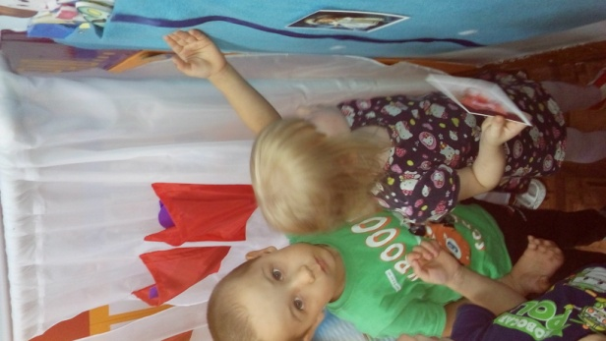
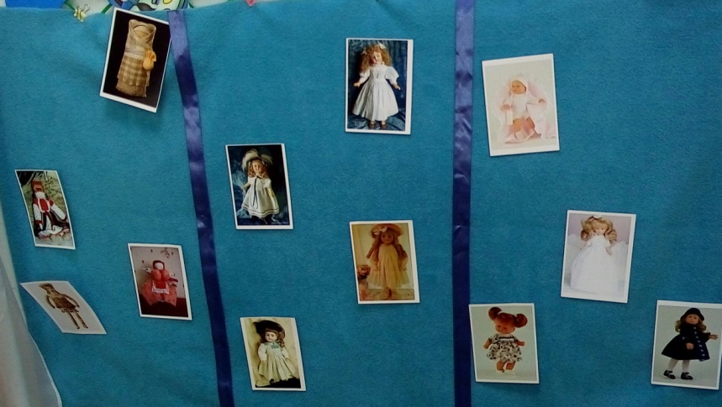
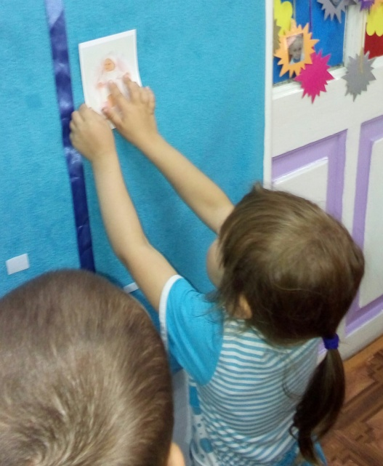
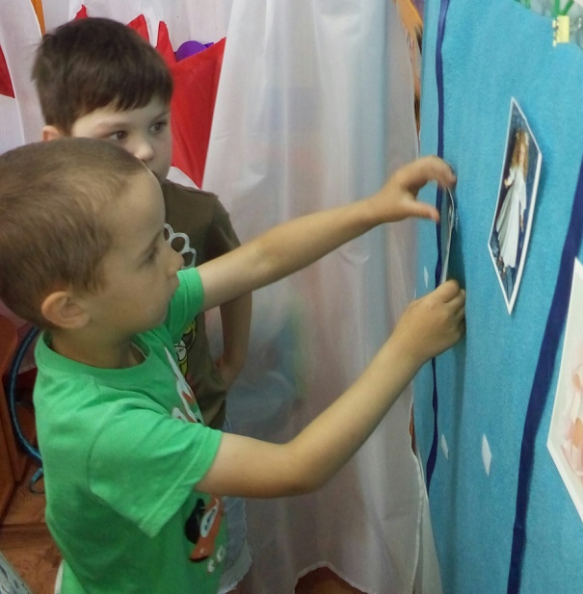

Slide 6
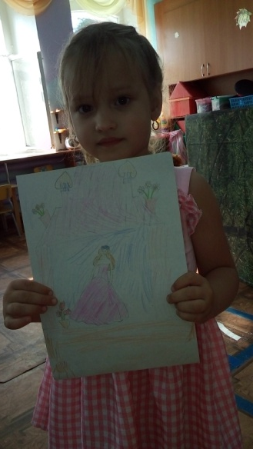
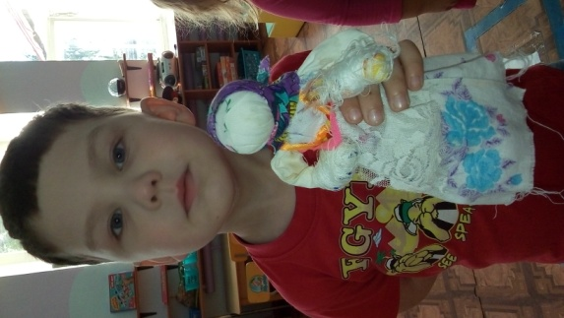
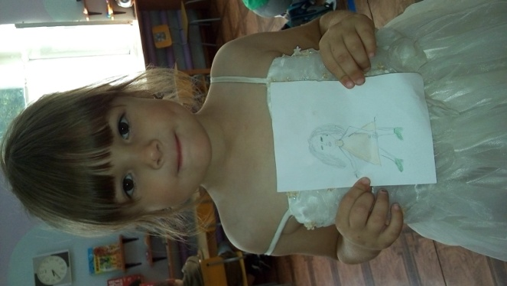
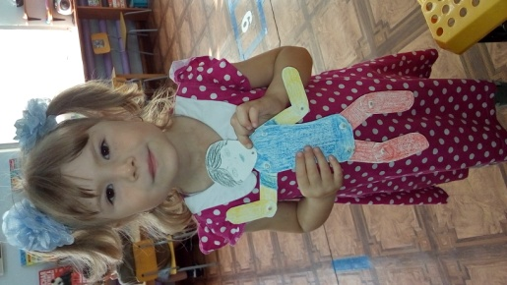
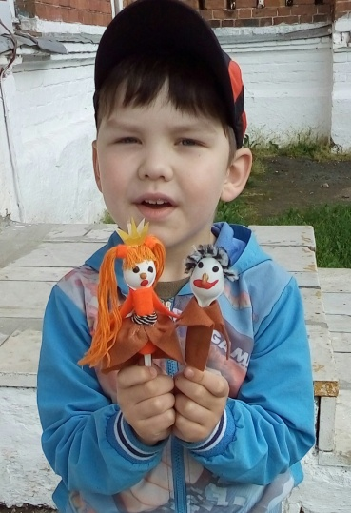
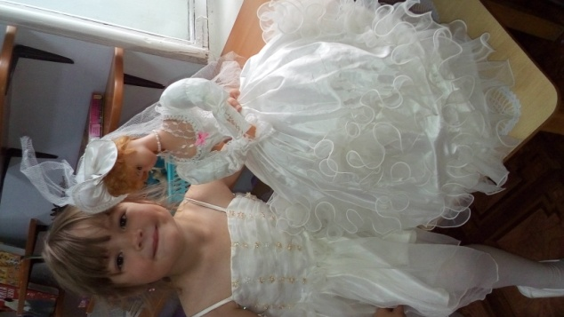
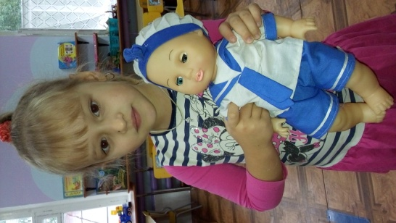
Выставка детско – родительских работ «Наши руки не для скуки»
Цель: повышать уровень вовлеченности родителей в деятельность ДОУ;.

Slide 7
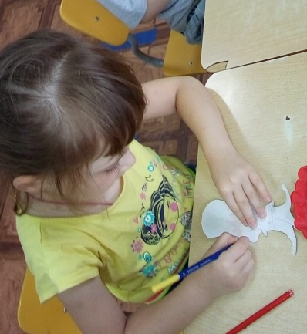
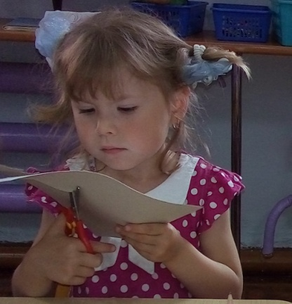
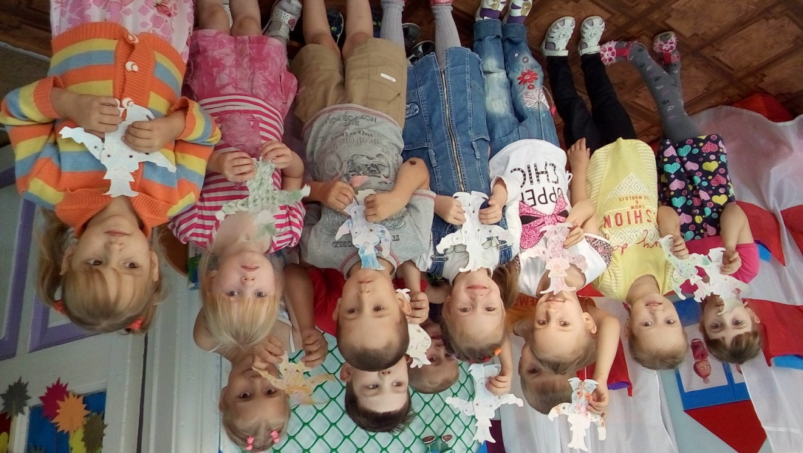
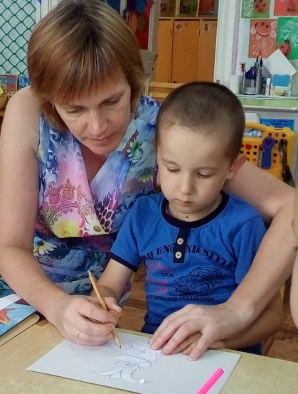
Изготовление кукол –дергунчиков «В умелых руках «ожившая» кукла – это маленькое чудо»
Цель: развивать у детей познавательную активность, любознательность, самостоятельность, умение творчески перерабатывать полученную в ходе исследования информацию и самовыражаться в разных видах деятельности.

Slide 8
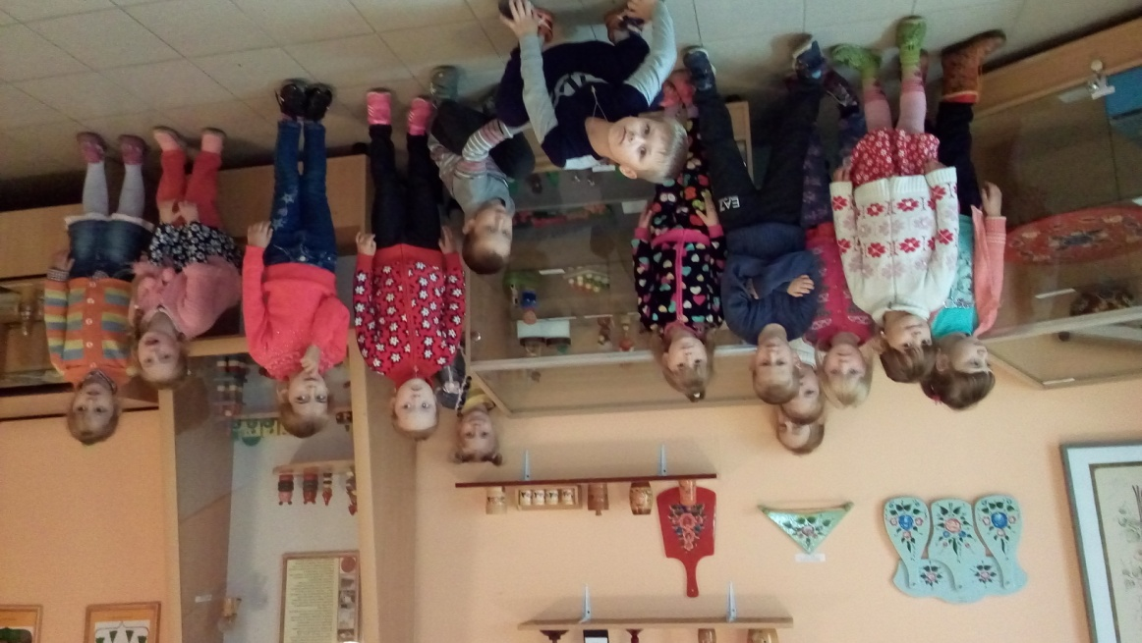
Экскурсия в историко - этнографический музей

Slide 9
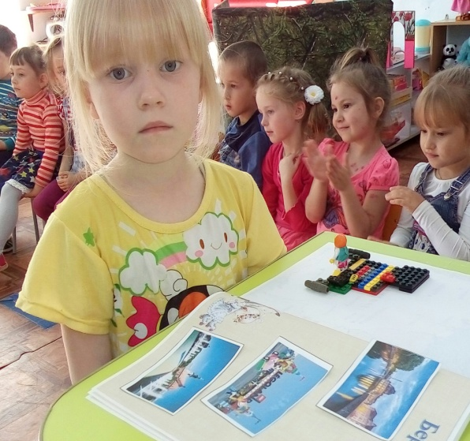
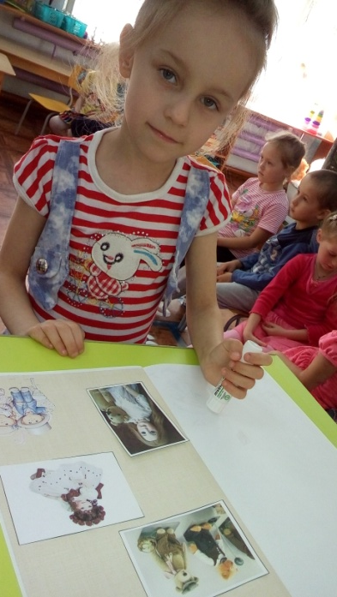
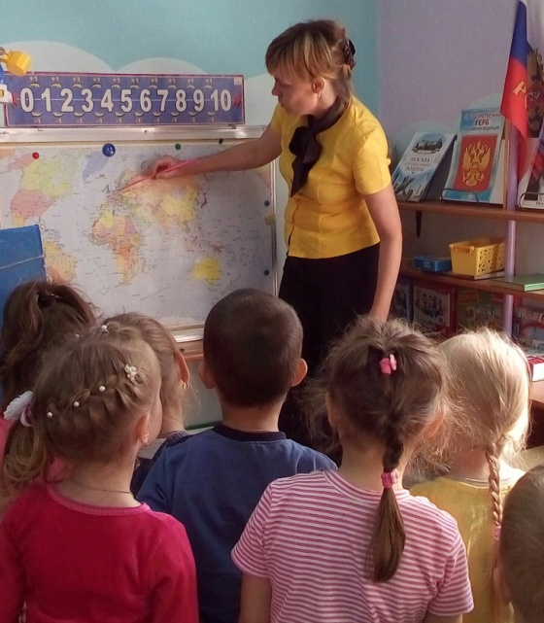
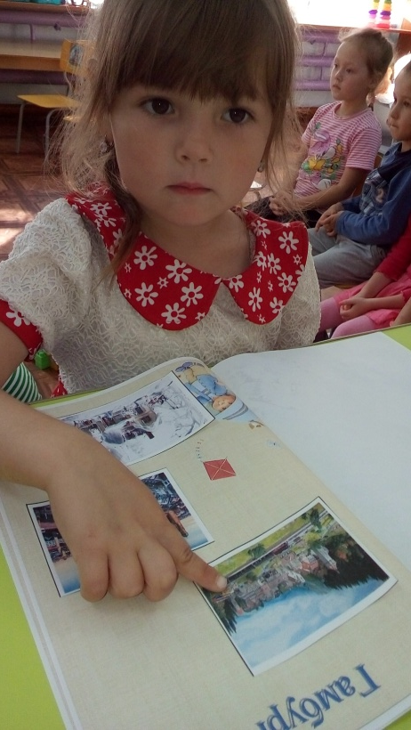
НОД: Познавательно-исследовательская деятельность «путешествие по карте» Н.А. Коротковой. Тема : «Путешествие в Германию» Средства: наглядные (демонстрационный материал, наборы иллюстраций по теме Германия, карта или глобус); мультимедийные (компьютерная презентация); музыкальные (звуковые эффекты). Оборудование: мультимедийный проектор, презентация. Цель: Формирование у детей целостной картины мира, расширение кругозора

Slide 10
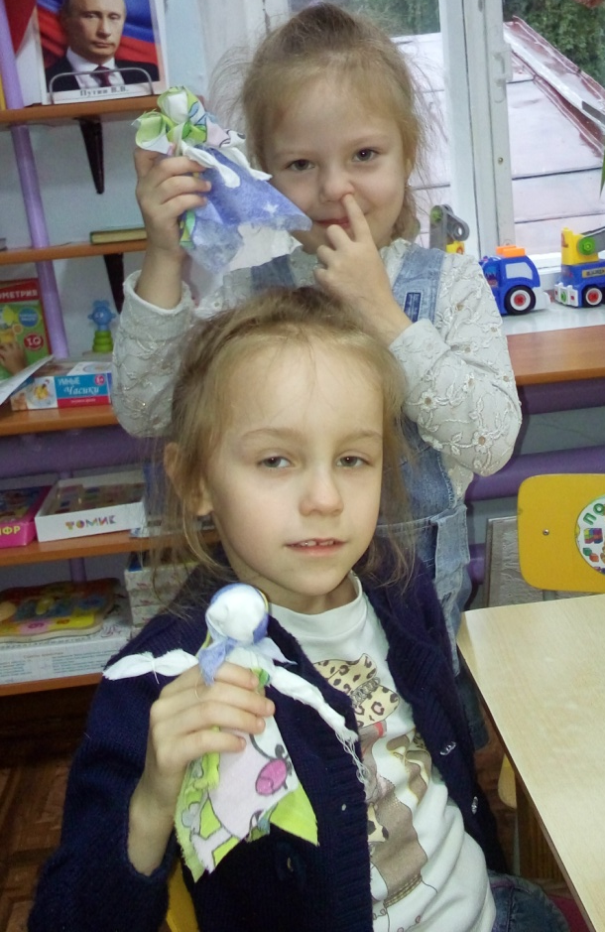
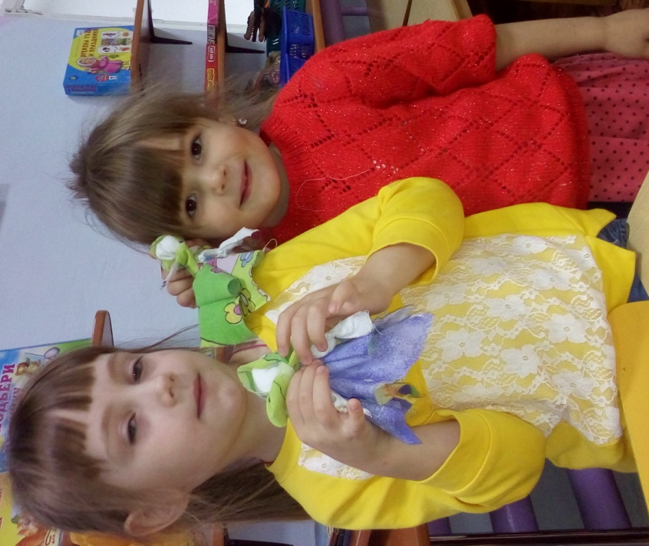
Организация творческой мастерской «Мастерская кукольницы»

Slide 11
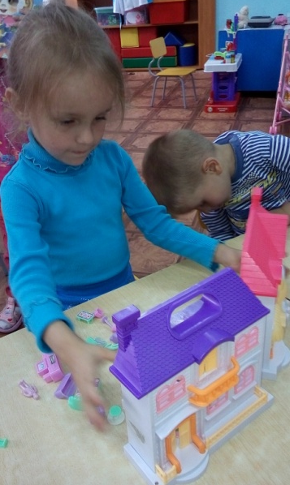
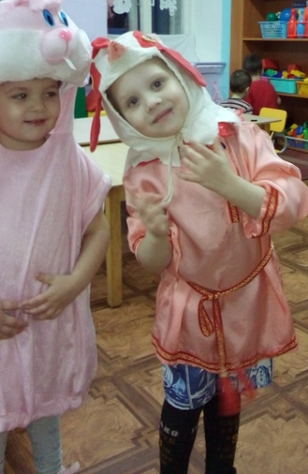
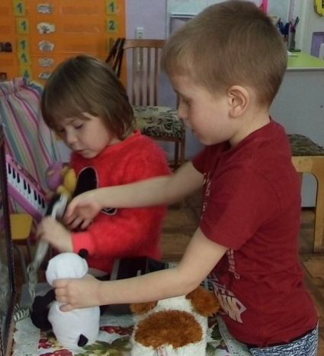
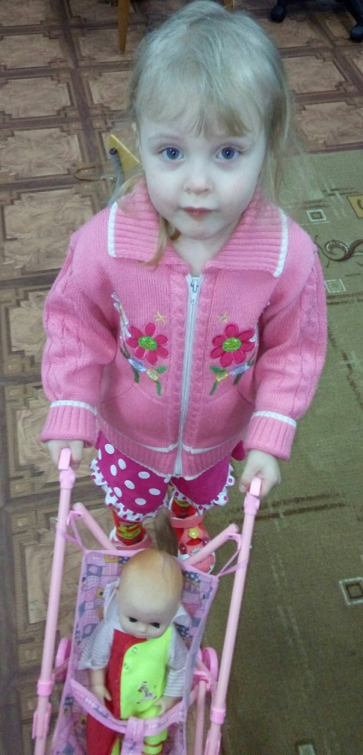
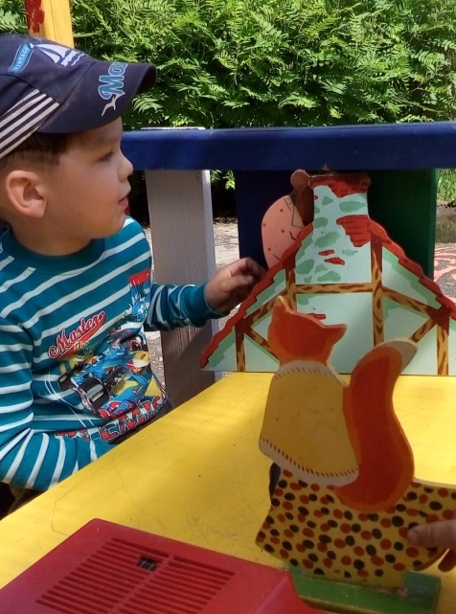
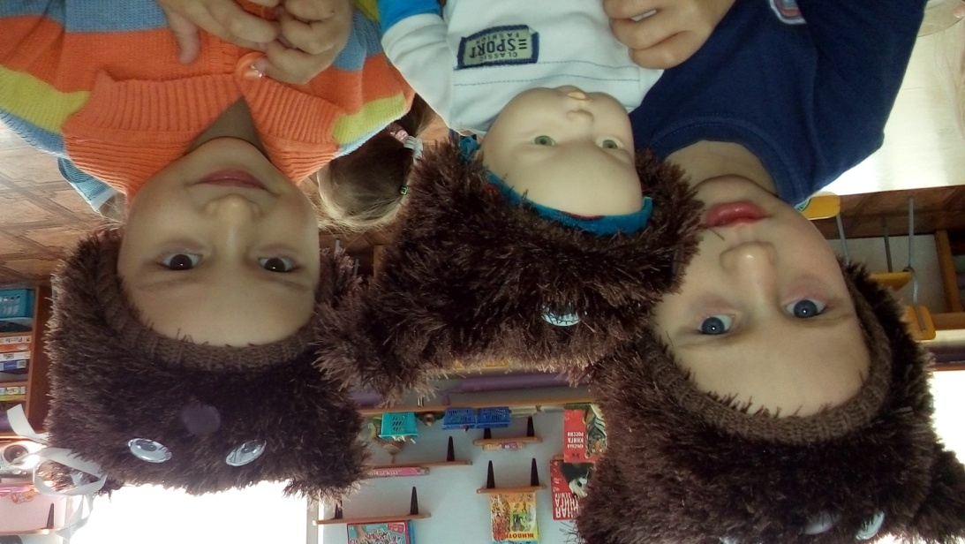
Организация сюжетно- ролевых игр в игровых зонах: «На дне рождения у куклы Лизы» «Детский сад» «Семья» «Мама в библиотеке» Салон «Маленькая леди»

Slide 12
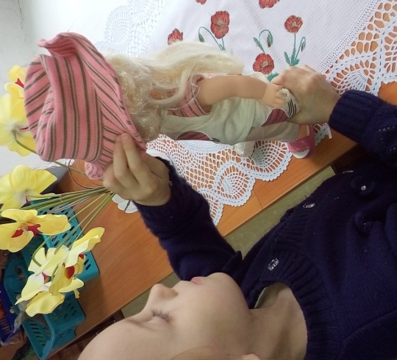
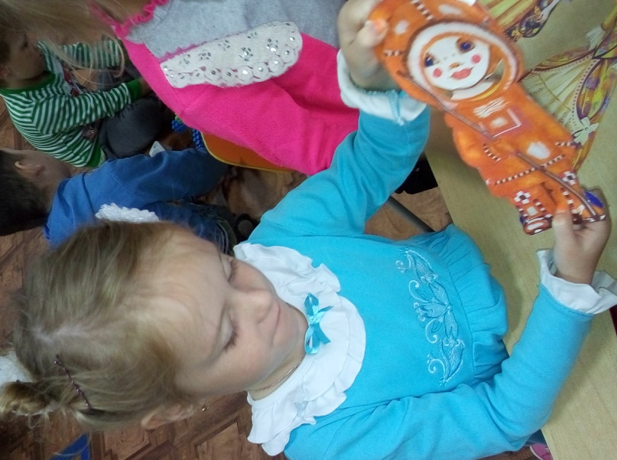
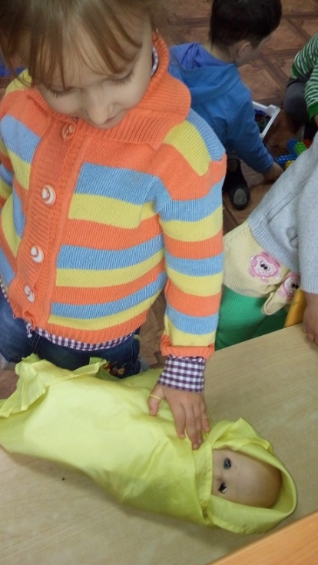
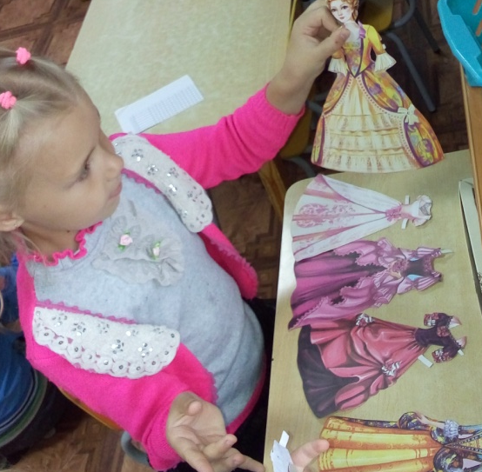
Организация дидактических игр «Как раньше и как сейчас», «Волшебный сундучок», «Юный модельер», «Оденем куклу», «Народные костюмы»

Slide 13
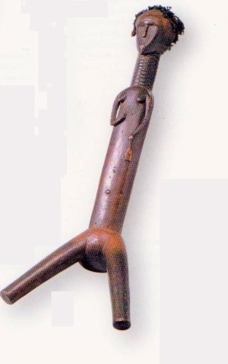
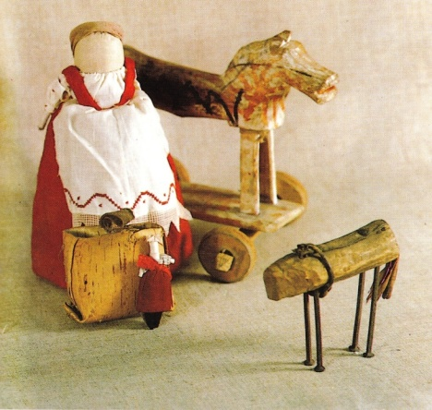
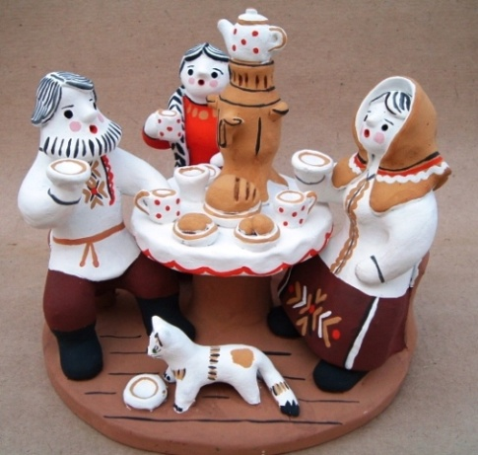
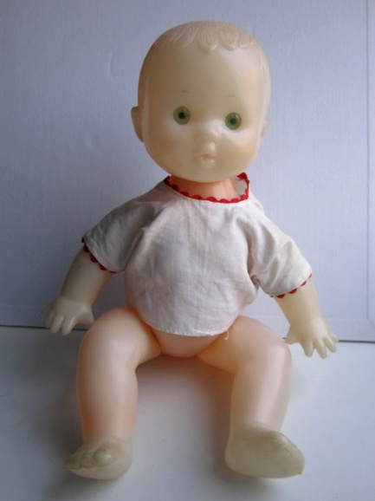
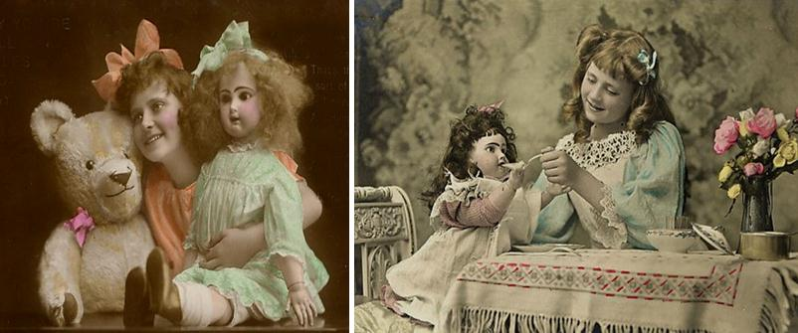
Кукла, сопровождая детские игры, имеет огромное значение в развитии и воспитании ребенка. Мой проект возник благодаря интересным куклам. Этих кукол я принесла в группу в сундучке, после чего дети очень заинтересовались, откуда к нам пришла кукла и какие куклы можно сделать своими руками. Дети начали рассказывать своим родителям о куклах, после чего многие семьи сделали нам кукол.

